Slide 1
Semantisatieverhaal:
Ik kijk heel graag naar tv-programma’s waar huizen worden gerenoveerd. Renoveren betekent opknappen, nieuw maken. Ook op Instagram kun je leuke renovaties zien. Er zijn vakmensen, de mensen die goed zijn in hun beroep, die heel goed kunnen klussen en die dan een huis kopen, maar er niet in gaan wonen. Meestal word je bewoner, de persoon die ergens woont, als je een huis koopt. Maar deze goede klussers, deze vakmensen worden geen bewoner. Ze blijven in hun eigen huis wonen en gaan het gekochte huis, dat dan hun eigendom is, renoveren. Het eigendom betekent het bezit, wat van iemand is. Het resultaat, de uitkomst, is vaak prachtig! Wonen in je eigen huis, en ondertussen een ander huis renoveren, vind ik wel ideaal of allerbest, allerfijnst. Zo woon je nooit in de troep! Bovendien, ook, als het huis waarin geklust wordt dichtbij de locatie van je woonhuis staat, ben je nooit ver van huis. De locatie is de plaats, de plek. Soms maken ze een huis veel moderner, of ze breiden de woonkamer uit door een muur weg te halen. Uitbreiden betekent groter maken. Ik vind het mooi als ze antieke delen van het huis niet veranderen. Antiek betekent oud en daardoor waardevol. Bijvoorbeeld antieke deuren.
Kennen jullie iemand die een huis heeft verbouwd? En is het toen veel mooier geworden?
(extra dia met link naar make overs op Instagram – optioneel!)
A
Notes:
Woordenoverzicht
-het resultaat= de uitkomst
-de vakmensen= de mensen die goed zijn in hun beroep
-de bewoner= de persoon die ergens woont
-de locatie= de plaats, de plek
-bovendien= ook
-ideaal= allerbest, allerfijnst
-uitbreiden= groter maken
-het eigendom= het bezit, wat van iemand is
-renoveren= opknappen, nieuw maken
-antiek= oud en daardoor waardevol

Slide 2
Gerarda Das
Marjan ter Harmsel
Mandy Routledge
Francis Vrielink
Week 17 – 26 april 2022
Niveau A

Slide 3
renoveren

Slide 4
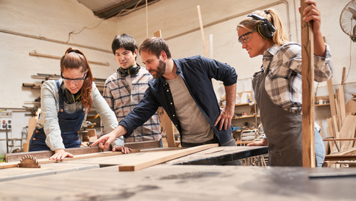
de vakmensen

Slide 5
de bewoner

Slide 6
het eigendom

Slide 7
het resultaat

Slide 8
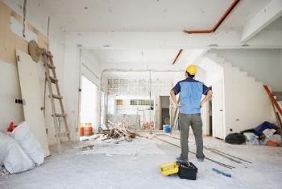
ideaal

Slide 9
bovendien

Slide 10
de locatie

Slide 11
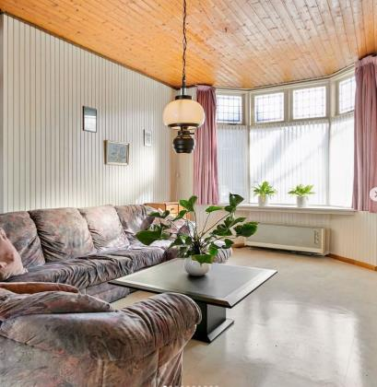
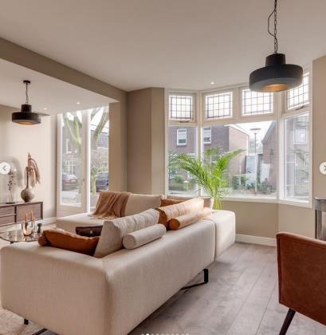
uitbreiden

Slide 12
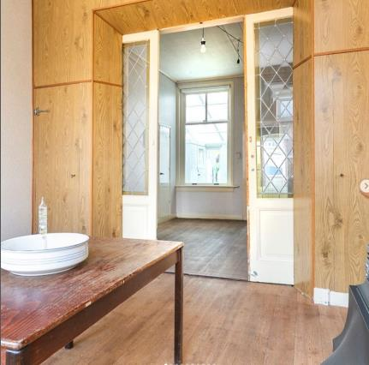
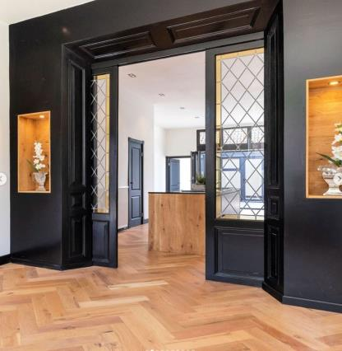
antiek

Slide 13
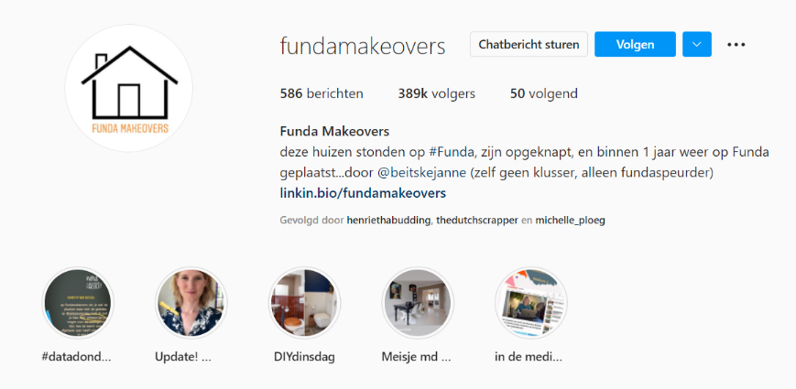
https://www.instagram.com/fundamakeovers/?hl=nl

Slide 14
Op de woordmuur:

Slide 15
de vakmensen
= de mensen die goed zijn in hun beroep

Slide 16
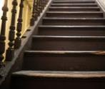
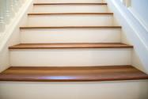
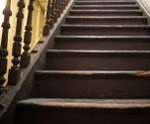
renoveren
restaureren
= vernieuwen
De trap is gerenoveerd.
= opknappen, weer maken zoals het vroeger was
De trap is gerestaureerd.

Slide 17
de bruikleen
het eigendom
= het tijdelijk gebruiken
Als je een huis huurt, heb je het huis in bruikleen.
= het bezit, iets wat van iemand is
Als je een huis koopt, is het huis jouw eigendom.

Slide 18
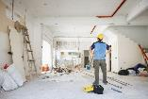
waardeloos
ideaal
= helemaal niet fijn
Wonen én klussen in hetzelfde huis vind ik echt waardeloos.
= allerbest, allerfijnst
Wonen in het ene huis en klussen in het andere huis. Dat vind ik echt ideaal.

Slide 19
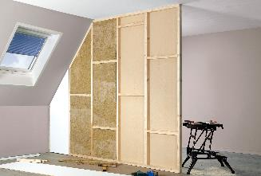
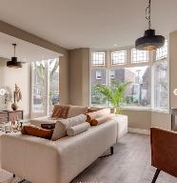
uitbreiden
verkleinen
= groter maken
Door een muur weg te halen werd de woonkamer uitgebreid.
= kleiner maken
Door een muur te plaatsen in de kamer, verkleint dat de kamer.

Slide 20
antiek
modern
= oud en daardoor waardevol
De deuren zijn antiek.
= van nu en daardoor waardevol
De rest is heel modern.

Slide 21
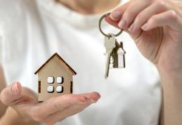
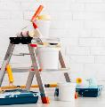
Vakmensen schaffen eerst een huis aan, dan gaan ze het renoveren en het resultaat is dan fantastisch!
het resultaat
renoveren
= de uitkomst
aanschaffen

Slide 22
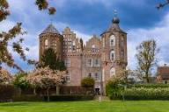
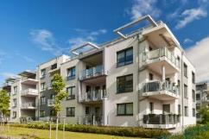
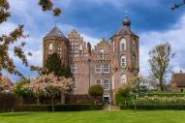
het kasteel
de bewoner
= iemand die ergens woont
het appartement
de villa

Slide 23
bovendien = ook
de locatie = de plek, de plaats
Wonen in het ene huis en werken in het andere huis vind ik ideaal. Bovendien, als het tweede huis op bijna dezelfde locatie staat, ben je nooit ver van huis.

